Slide 1

TRƯỜNG ĐẠI HỌC SƯ PHẠM HÀ NỘI
KHOA CÔNG NGHỆ THÔNG TIN
SINH VIÊN NGHIÊN CỨU KHOA HỌC
ĐỀ TÀI
Phát hiện da dựa trên không gian màu HSV & YCbCr
Sinh viên thực hiện: Hoàng Thị Phượng
Người hướng dẫn: Ths. Nguyễn Thị Quỳnh Hoa
TS. Đặng Thành Trung

Slide 2
NỘI DUNG THUYẾT TRÌNH
Giới thiệu
Phương pháp đề xuất
Một số kết quả
Kết luận và hướng phát triển

Slide 3

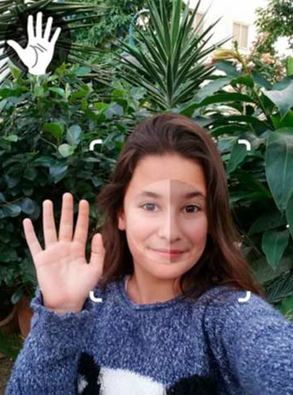
GIỚI THIỆU
Phân vùng ảnh có nhiều ứng dụng rất phổ biến như: nhận dạng đối tượng, nâng cấp ảnh,…
Một trong những bài toán phân vùng ảnh được sự quan tâm đông đảo đó là xác định vùng da người trong ảnh
→ Từ ứng dụng vào các phần mềm nhận diện cử chỉ bàn tay, phần mềm chụp ảnh trên các thiết bị di động,…
Notes:
Các ứng dụng nhận diện cử chỉ đang có xu hướng phát triển, và việc phát hiện da người sẽ là một trong ứng dụng nhỏ vào việc xác định cử chỉ qua các thiết bị
Bài báo tập trung xử lý việc phát hiện da trên không gian màu HSV và YCbCr

Slide 4
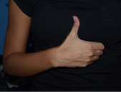

BÀI TOÁN
Đầu vào: Ảnh đầu vào là ảnh bàn tay của một người
Đầu ra: Hình ảnh được phát hiện vùng da
Ảnh nguồn
Ảnh mặt nạ phát hiện vùng da

Slide 5
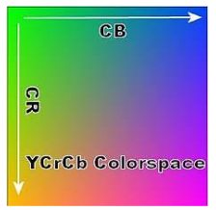
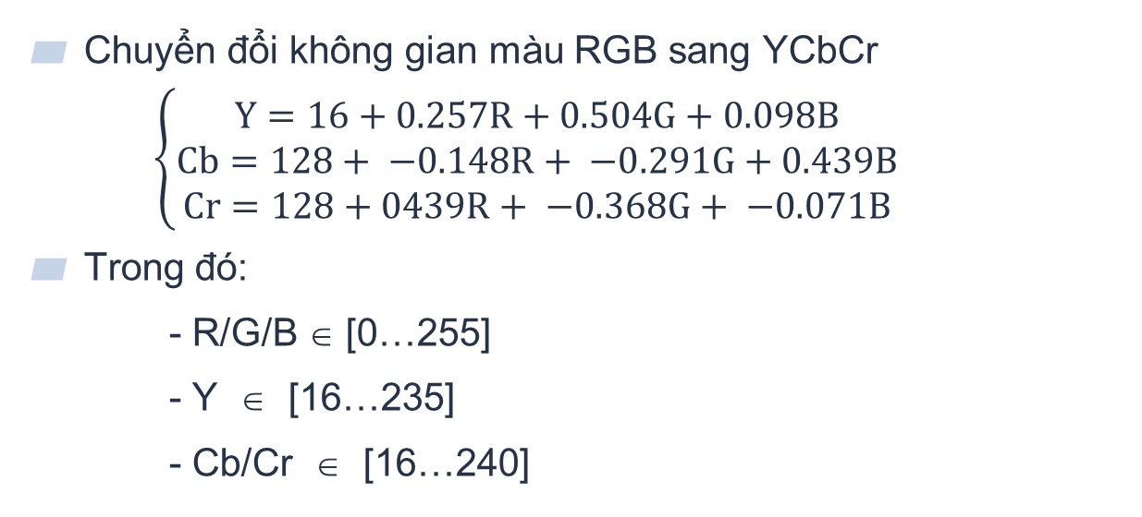
CHUYỂN ĐỔI KHÔNG GIAN MÀU
Chuyển đổi không gian màu RGB sang YCbCr
$\left\{\begin{aligned}Y=16+0.257R+0.504G+0.098B \\ Cb=128+ −0.148R+ −0.291G+0.439B \\ Cr=128+0439R+ −0.368G+ −0.071B\end{aligned}\right.$
Trong đó:
- R/G/B ∈ [0…255]
- Y ∈ [16…235]
- Cb/Cr ∈ [16…240]

Slide 6

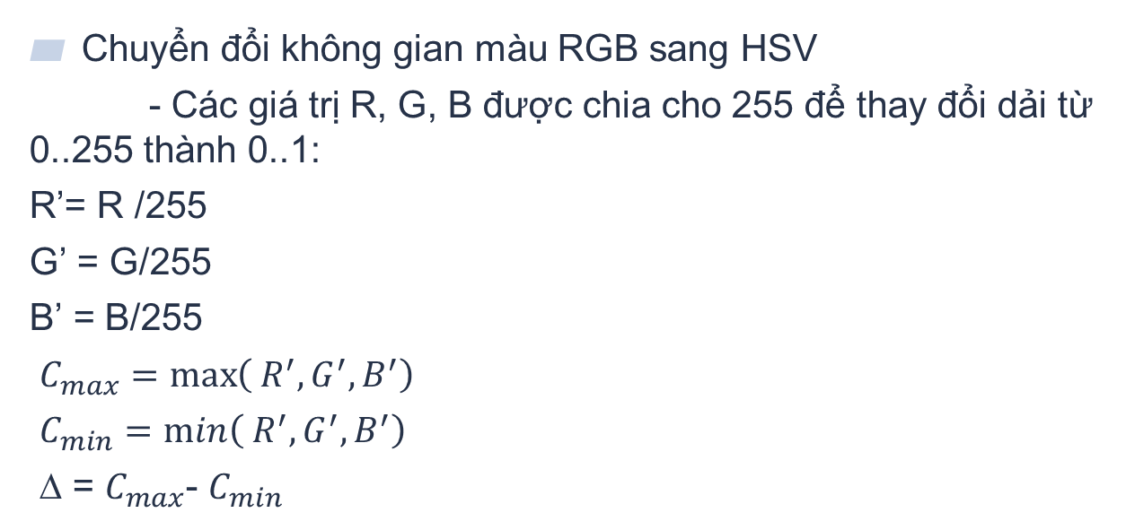
CHUYỂN ĐỔI KHÔNG GIAN MÀU
Chuyển đổi không gian màu RGB sang HSV
- Các giá trị R, G, B được chia cho 255 để thay đổi dải từ 0..255 thành 0..1:
R’= R /255
G’ = G/255
B’ = B/255
$C_{max}=\max\left( R^{′}, G^{′}, B^{′}\right)$
$C_{min}=\min\left( R^{′}, G^{′}, B^{′}\right)$
Δ = $C_{max}$- $C_{min}$
H = $\left\{\begin{aligned}0° ,\text{Δ =}0 \\ 60°×\left(\frac{G′−B^{′}}{\text{Δ}}mod6\right) ,C_{max}=R′ \\ 60°×\left(\frac{B^{′}−R^{′}}{\text{Δ}}+2\right) ,C_{max}=G′ \\ 60°×\left(\frac{R^{′}−G^{′}}{\text{Δ}}+4\right) ,C_{max}=B′\end{aligned}\right.$
S =$\left\{\begin{aligned}0 ,C_{max}=0 \\ {\frac{\text{Δ}}{C_{max}} ,C}_{max}≠0\end{aligned}\right.$
V = $C_{max}$

Slide 7
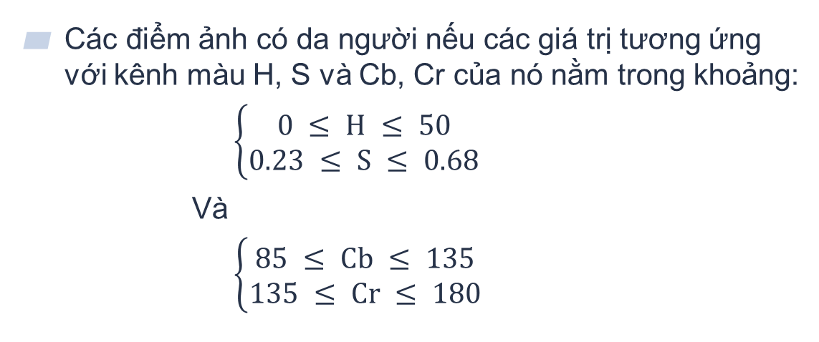
PHÂN NGƯỠNG MÀU SẮC
Các điểm ảnh có da người nếu các giá trị tương ứng với kênh màu H, S và Cb, Cr của nó nằm trong khoảng:
$\left\{\begin{aligned}0 ≤ H ≤ 50 \\ 0.23 ≤ S ≤ 0.68\end{aligned}\right.$
Và
$\left\{\begin{aligned} 85 ≤ Cb ≤ 135 \\ 135 ≤ Cr ≤ 180\end{aligned}\right.$

Slide 8
CÁC BỘ PHÂN LOẠI DA
Ảnh đầu vào
Ngưỡng không gian màu
Mạng lưới thần kinh nhân tạo
Các bộ phân loại da
HSV & YCbCr
RGB
Haralick có tính năng HSV & YCbCr
Tính năng kết cấu Haralick
Bộ dữ liệu da
Thuật toán Zero-sum game
Ảnh kết quả
8
Notes:
Giả sử có 4 bộ phân loại da, là ….
Môi bộ phân loại vùng ảnh và đầu ra sẽ phân loại là da hoặc không da;

Slide 9
MÔ HÌNH HOÁ BÀI TOÁN
Ảnh đầu vào
Ảnh đầu ra
Làm thế nào để kết hợp được kết quả của nhiều bộ phân loại ?
Bộ phân loại da
0 | 1 | 0
0 | 1 | 0
1 | 0 | 1
1: vùng da
0: không phải vùng da
Notes:
Ta có một ảnh đầu vào với các pixel có da vào không có da
Qua bộ phân loại da thì ta sẽ có được ảnh đầu ra phân loại đâu là các pixel da và không là các pixel da

Slide 10
PHƯƠNG PHÁP ĐỀ XUẤT
Kết hợp nhiều kết quả của nhiều bộ phân loại ta có:
Nếu tất cả các bộ đều nhận là da -> Kết quả cuối cùng là da
Nếu tất cả các bộ nhận không phải là da -> Kết quả cuối cùng không phải là da
Nếu mà kết quả của các bộ phân loại không thống nhất thì làm thế nào ?

Slide 11
PHƯƠNG PHÁP ĐỀ XUẤT
Import Ảnh
Ngưỡng không gian màu
Mạng lưới thần kinh nhân tạo
Các bộ phân loại da
HSV & YCbCr
RGB
Haralick có tính năng HSV & YCbCr
Tính năng kết cấu Haralick
Bộ dữ liệu da
Thuật toán zero-sum game sẽ kết hợp những kết quả khi các bộ phân loại không thống nhất
Thuật toán Zero-sum game
Ảnh Output
11

Slide 12
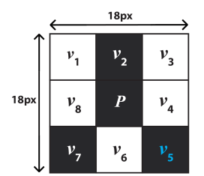

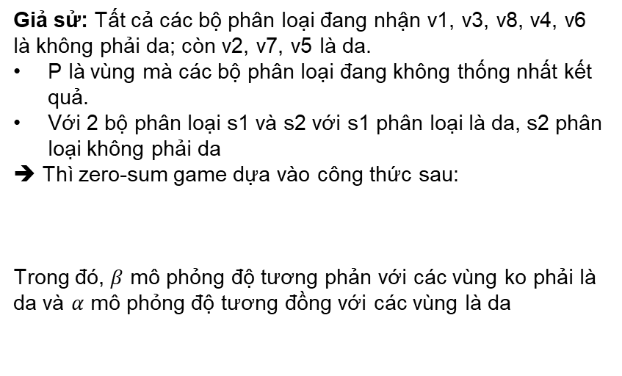
THUẬT TOÁN ZERO-SUM GAME
Giả sử: Tất cả các bộ phân loại đang nhận v1, v3, v8, v4, v6 là không phải da; còn v2, v7, v5 là da.
P là vùng mà các bộ phân loại đang không thống nhất kết quả.
Với 2 bộ phân loại s1 và s2 với s1 phân loại là da, s2 phân loại không phải da
➔ Thì zero-sum game dựa vào công thức sau:
Trong đó, $β$ mô phỏng độ tương phản với các vùng ko phải là da và $α$ mô phỏng độ tương đồng với các vùng là da
Notes:
Chúng ta đi tìm hiểu thuật toán zero-sum game
Cho tiêu đề và căn chỉnh lại

Slide 13
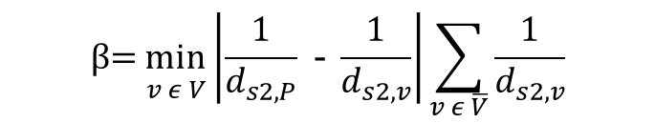
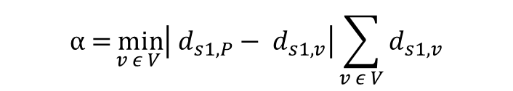
THUẬT TOÁN ZERO-SUM GAME
$$\underset{ v ε V}{α \text{= }min}\left| d_{s1, P}− d_{s1, v}\right|\sum_{v ε V}{d_{s1, v}}$$
Trong đó V = { v2, v5, v7}
d(s1, P) và d(s1, v) sẽ được miêu tả trong slide sau
$$\underset{ v ε V}{β\text{= }min}\left|\frac{1}{d_{s2, P}}\text{ − }\frac{1}{d_{s2, v}}\right|\sum_{v ε \overline{V}}{\frac{1}{d_{s2, v}}}$$
Trong đó V = { v1, v3, v8, v4, v6}
d(s2, P) và d(s2, v) sẽ được miêu tả trong slide sau

Slide 14
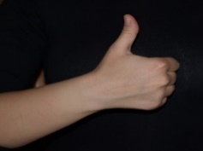

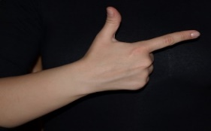

MỘT SỐ KẾT QUẢ
Bài toán được cài đặt trên môi trường Visual Studio 2017, sử dụng ngôn ngữ Python và bộ thư viện Opencv 2.7.16
Kết quả thuật toán: Những hình ảnh gốc đưa vào và trả ra là hình ảnh đã được phát hiện vùng da
Kết quả
Bộ ảnh cử chỉ tay
Kết quả thu được từ phương pháp đề xuất

Slide 15
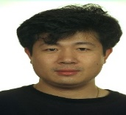
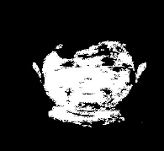
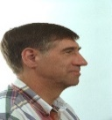

MỘT SỐ KẾT QUẢ
Kết quả
Kết quả thu được từ phương pháp đề xuất
Bộ ảnh khuôn mặt

Slide 16
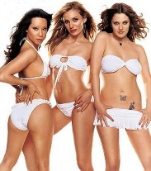
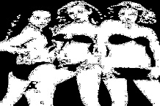
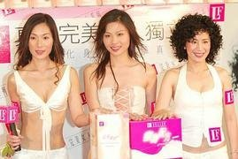

MỘT SỐ KẾT QUẢ
Kết quả
Kết quả thu được từ phương pháp đề xuất
Bộ ảnh vùng da nhạy cảm

Slide 17
KẾT LUẬN
Hình ảnh được ra là hình ảnh được phát hiện da với phương pháp đề xuất là thuật toán Zero-sum game
Tiến hành so sánh với kết quả chuẩn của bộ dữ liệu All_Skin_Dataset để đánh giá độ chênh lệch của các lớp Precision và Recall -> Tính trung bình ra kết quả F1-Score ở Bảng 1
Tiến hành đánh giá hiệu xuất của phương pháp đề xuất với các kích thước ảnh khác nhau ở Bảng 2
Bảng 1: So sánh độ tương đối với Dataset
Bảng 2: Bảng minh hoạ thời gian thực hiện của các ảnh
Tên Ảnh | F1-Score
Ảnh (1) | 95.21
Ảnh (2) | 95.3
Ảnh (3) | 86.24
Ảnh (4) | 90.84
Ảnh (5) | 82.18
Ảnh (6) | 88.4
Tên Ảnh | Kích thước | Thời gian
Ảnh (1) | 491x438 | 1.56s
Ảnh (2) | 563x421 | 1.57s
Ảnh (3) | 512x768 | 1.6s
Ảnh (4) | 512x768 | 1.6s
Ảnh (5) | 269x180 | 1.46s
Ảnh (6) | 227x227 | 1.50s

Slide 18
TÀI LIỆU THAM KHẢO
Zero-sum game theory model for segmenting skin regions, Djamila Dahmania, Mehdi Cherefa, Slimane Larabia, aComputer Science, Department, University of Science and Technology Houari, Boumediene (USTHB), BP 32 EL ALIA, 16111, Algiers, Algeria.
Color Spaces, Rolf G. Kuehni (October2003), Website: https://web.archive.org/web/20081015235156/http://www4.ncsu.edu/~rgkuehni/PDFs/ColSp.pdf
Precision And Recall, Wikipiedia.org (March2021) Website: https://en.wikipedia.org/wiki/Precision_and_recall
Y.-H. Chen, K.-T. Hu, and S.-J. Ruan, "Statistical skin color detection method without color transformation for real-time surveillance systems," Engineering Applications of Artificial Intelligence, vol. 25, pp. 1331-1337, 2012.
H.-M. Sun, "Skin detection for single images using dynamic skin color modeling," Pattern 218 recognition, vol. 43, pp. 1413-1420, 2010.

Slide 19
TRÂN TRỌNG CẢM ƠN THẦY CÔ VÀ CÁC BẠN
Câu hỏi & Thảo luận

